Slide 1


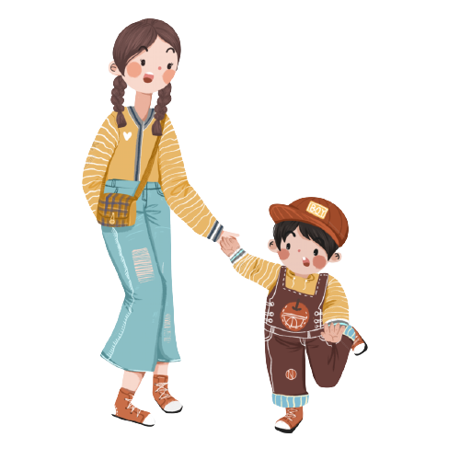
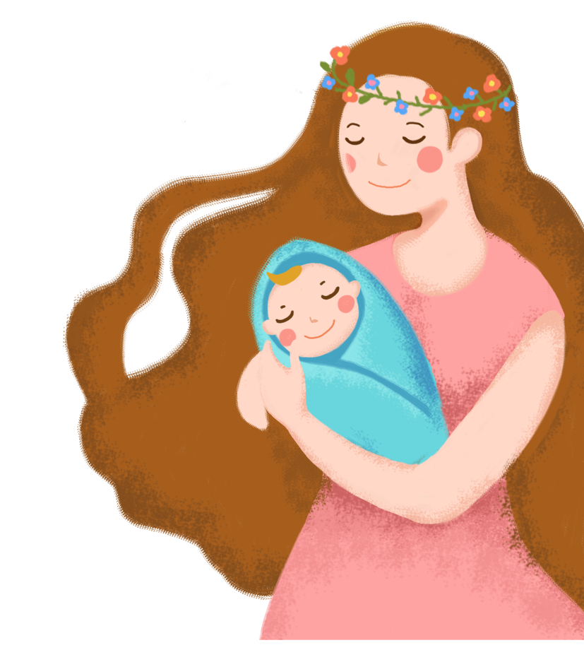
TIẾNG VIỆT – LỚP 1

Slide 2
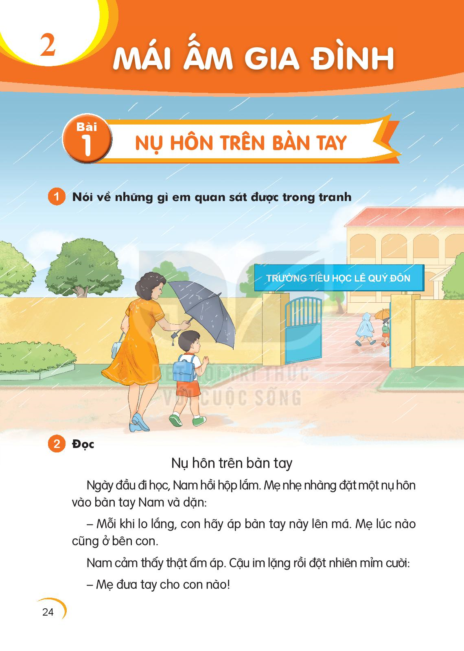


Slide 3


TIẾT 1

Slide 4
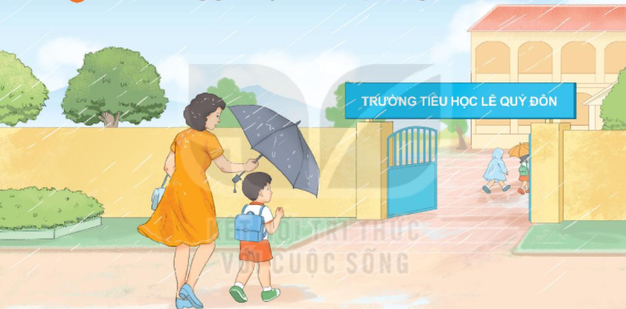
* Em nhìn thấy những gì trong tranh?
* Bức tranh giúp em hiểu điều gì về tình yêu của mẹ dành cho con?

Slide 5
Nụ hôn trên bàn tay
Ngày đầu đi học, Nam hồi hộp lắm. Mẹ nhẹ nhàng đặt một nụ hôn vào bàn tay Nam và dặn:
- Mỗi khi lo lắng, con hãy áp bàn tay này lên má. Mẹ lúc nào cũng ở bên con.
Nam cảm thấy thật ấm áp. Cậu im lặng rồi đột nhiên mỉm cười:
- Mẹ đưa tay cho con nào!
Nam đặt một nụ hôn vào bàn tay mẹ rồi thủ thỉ:
- Bây giờ thì mẹ cũng có nụ hôn trên bàn tay rồi. Con yêu mẹ!
Nam chào mẹ và tung tăng bước vào lớp.
(Theo Au-đrây Pen, Nụ hôn trên bàn tay, Đỗ Nhật Nam dịch)
hồi hộp
nhẹ nhàng
thủ thỉ
tung tăng

Slide 6
Luyện đọc câu

Slide 7
Nụ hôn trên bàn tay
1
Ngày đầu đi học, Nam hồi hộp lắm. Mẹ nhẹ nhàng đặt một nụ hôn vào bàn tay Nam và dặn:
- Mỗi khi lo lắng, con hãy áp bàn tay này lên má. Mẹ lúc nào cũng ở bên con.
Nam cảm thấy thật ấm áp. Cậu im lặng rồi đột nhiên mỉm cười:
- Mẹ đưa tay cho con nào!
Nam đặt một nụ hôn vào bàn tay mẹ rồi thủ thỉ:
- Bây giờ thì mẹ cũng có nụ hôn trên bàn tay rồi. Con yêu mẹ!
Nam chào mẹ và tung tăng bước vào lớp.
(Theo Au-đrây Pen, Nụ hôn trên bàn tay, Đỗ Nhật Nam dịch)
2
3
4
5
6
7
8

Slide 8
Mẹ nhẹ nhàng đặt một nụ hôn vào bàn tay Nam và dặn:
- Mỗi khi lo lắng, con hãy áp bàn tay này lên má.

Slide 9
Luyện đọc đoạn

Slide 10
Nụ hôn trên bàn tay
Ngày đầu đi học, Nam hồi hộp lắm. Mẹ nhẹ nhàng đặt một nụ hôn vào bàn tay Nam và dặn:
- Mỗi khi lo lắng, con hãy áp bàn tay này lên má. Mẹ lúc nào cũng ở bên con.
Nam cảm thấy thật ấm áp. Cậu im lặng rồi đột nhiên mỉm cười:
- Mẹ đưa tay cho con nào!
Nam đặt một nụ hôn vào bàn tay mẹ rồi thủ thỉ:
- Bây giờ thì mẹ cũng có nụ hôn trên bàn tay rồi. Con yêu mẹ!
Nam chào mẹ và tung tăng bước vào lớp.
(Theo Au-đrây Pen, Nụ hôn trên bàn tay, Đỗ Nhật Nam dịch)
1
2

Slide 11
Nụ hôn trên bàn tay
Ngày đầu đi học, Nam hồi hộp lắm. Mẹ nhẹ nhàng đặt một nụ hôn vào bàn tay Nam và dặn:
- Mỗi khi lo lắng, con hãy áp bàn tay này lên má. Mẹ lúc nào cũng ở bên con.
Nam cảm thấy thật ấm áp. Cậu im lặng rồi đột nhiên mỉm cười:
- Mẹ đưa tay cho con nào!
Nam đặt một nụ hôn vào bàn tay mẹ rồi thủ thỉ:
- Bây giờ thì mẹ cũng có nụ hôn trên bàn tay rồi. Con yêu mẹ!
Nam chào mẹ và tung tăng bước vào lớp.
(Theo Au-đrây Pen, Nụ hôn trên bàn tay, Đỗ Nhật Nam dịch)

Slide 12
TIẾT 2

Slide 13
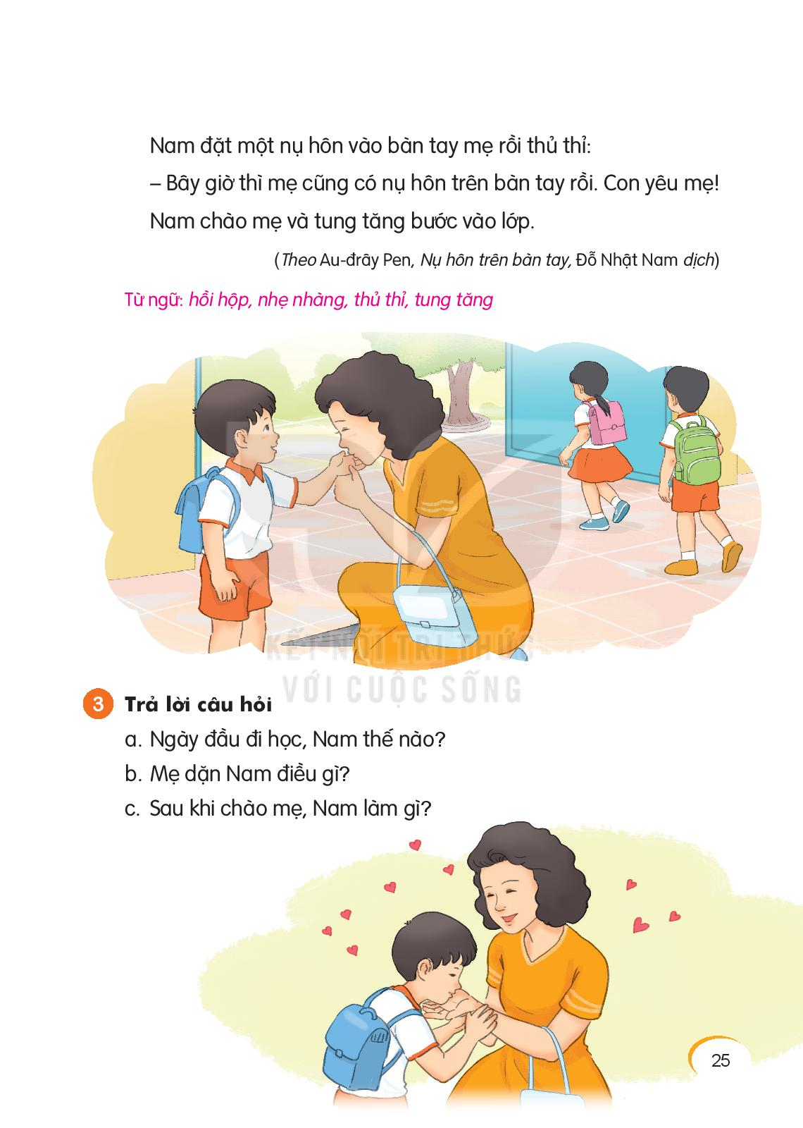

Slide 14


a. Ngày đầu đi học, Nam thế nào?
Ngày đầu đi học, Nam hồi hộp lắm.

Slide 15


b. Mẹ dặn Nam điều gì?
Mẹ dặn Nam: Mỗi khi con lo lắng, con hãy áp bàn tay này lên má.

Slide 16
c. Sau khi chào mẹ, Nam làm gì?
Sau khi chào mẹ, Nam tung tăng bước vào lớp.

Slide 17
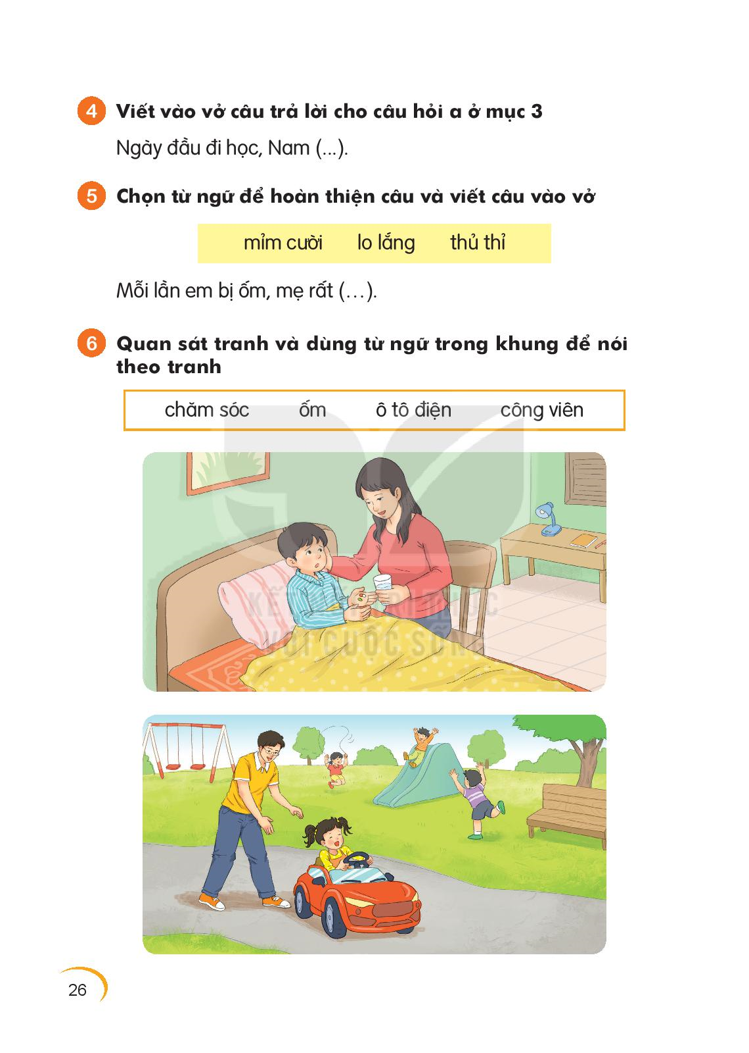

Ngày đầu đi học, Nam hồi hộp lắm.

